Slide 1
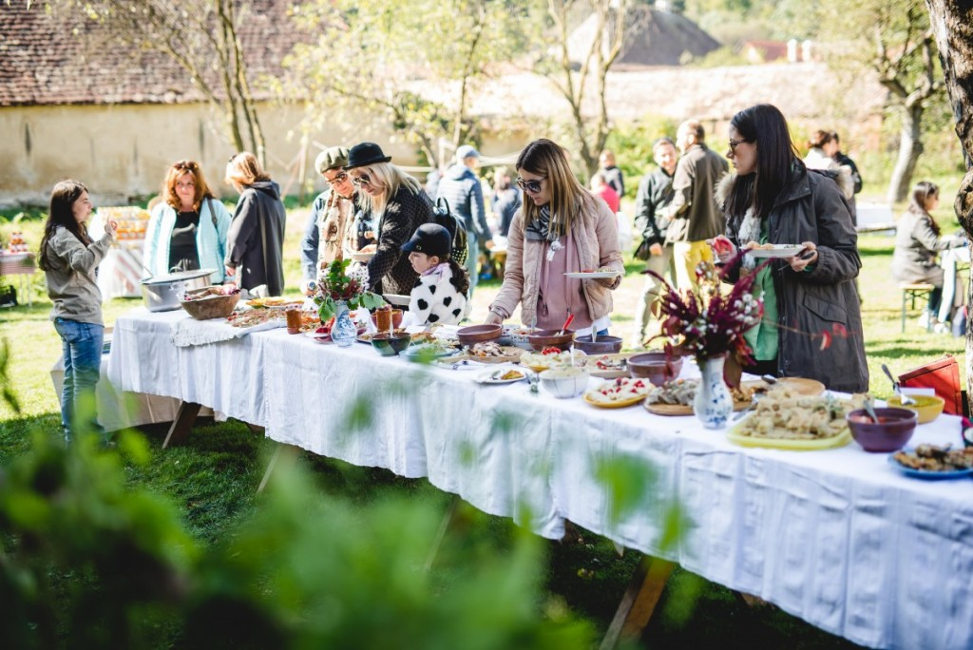
ThreeT
Crearea unei rețele de puncte gastronomice locale în județul Brașov (punerea în valoare a patrimoniului cultural local și a producatorilor)
Experiente cu bun gust in judetul Brasov - crearea unei rute culturale avand ca tema principala gastronomia locala în județul Brașov.

Slide 2
ThreeT
Context/ Justificare
Puncte tari
Ce urmarim
Ce ne-a inspirit din SV-uri
Puncte gastronomice locale in Vama Buzaului
zona cea mai atractiva din punct de vedere turistic din Romania
diversitate naturala si culturala/multiculturalitate
Turism rural si ecoturism dezvoltat – preferate pensiunile, case familiale, satele sasesti
Producatori locali certificati/ produse traditionale
Experienta in zona gastro-locala
Punerea in valoare a melanjului gastronomic local
Valorificarea produselor montane
Crearea de evenimente publice gastronomice – dezvoltarea de retele de puncte (servicii) gastronomice locale (mese turisti, brunchuri, degustari, pachete turistice)
Noi PGL, producatori locali certificati, alte tipuri de servicii gastro (pfa, ong)
Identitate Gastro Local
Dingli Heritage Trail - Malta
Tourist Passport, Kujawsko-Pomorskie Constellation of good places - Polonia
Un mare di agrumim (Elba) -Italia

Slide 3
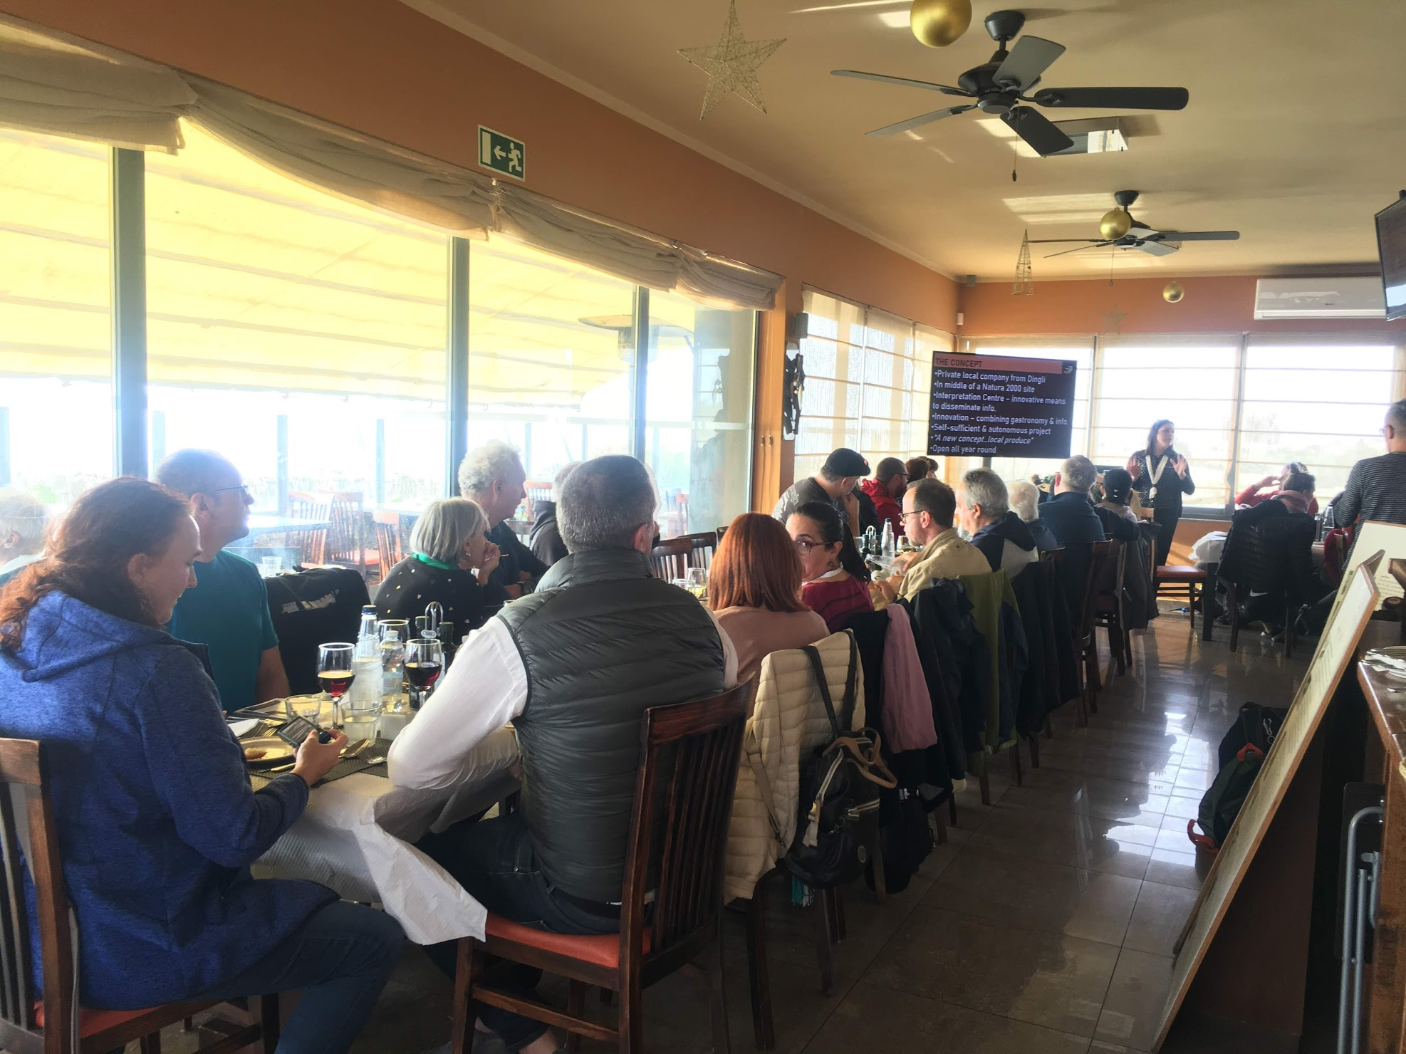
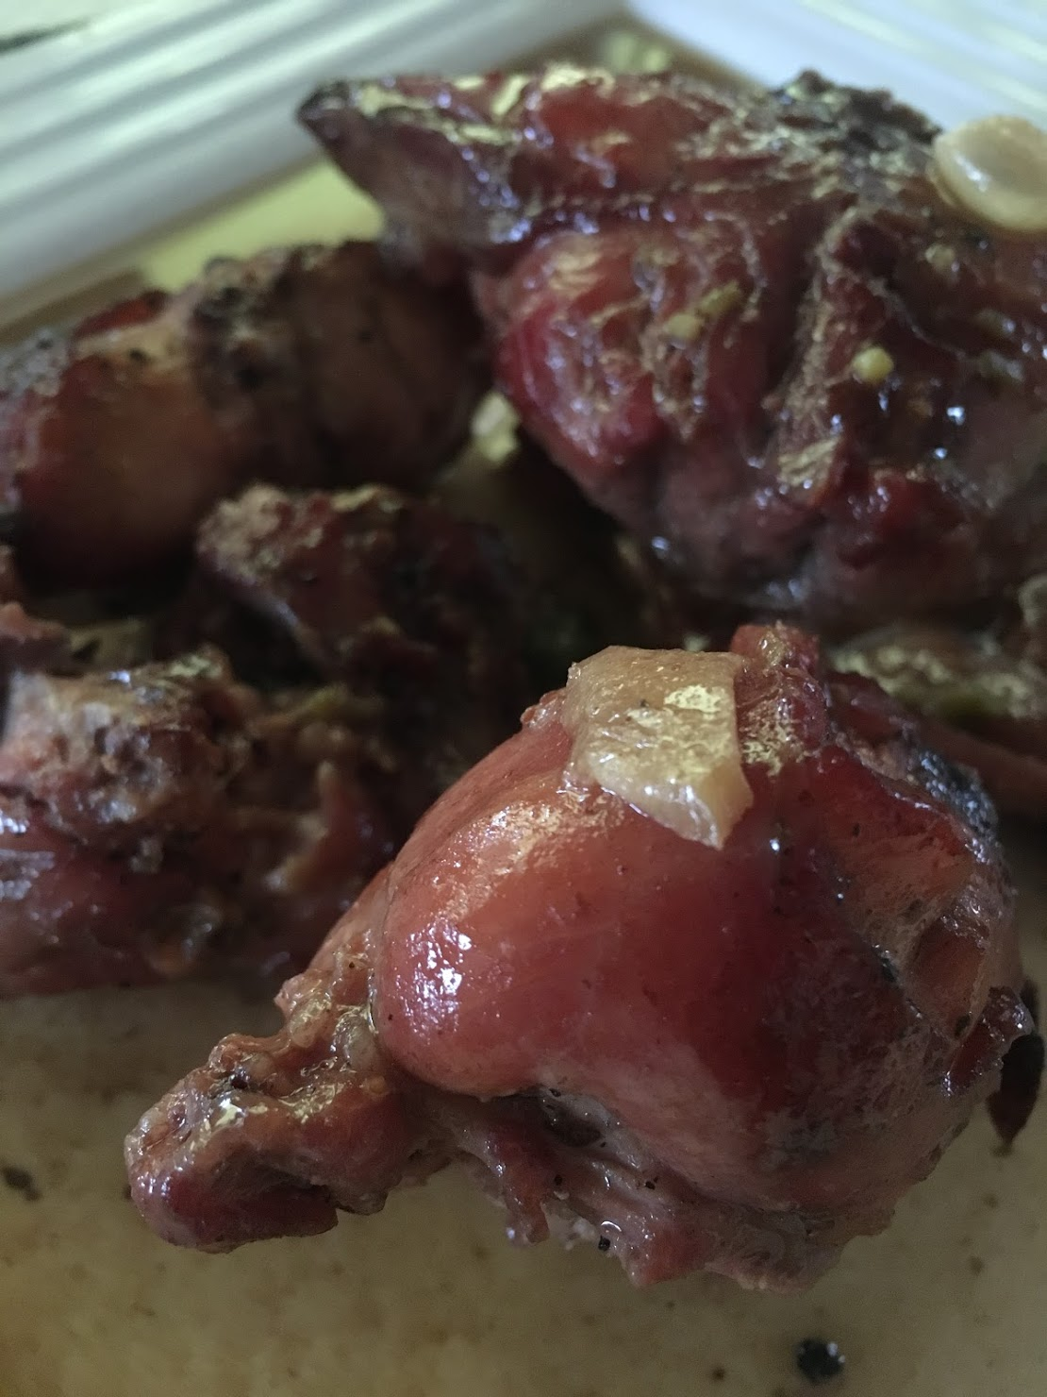
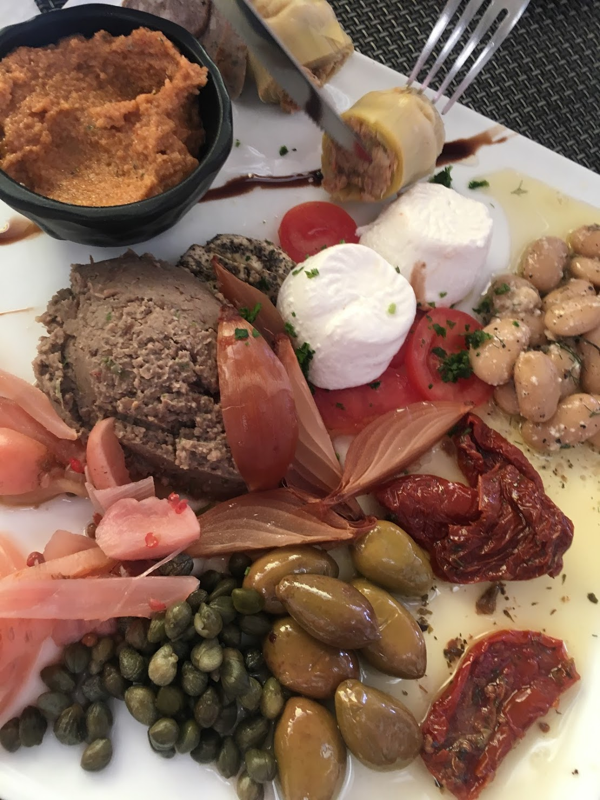
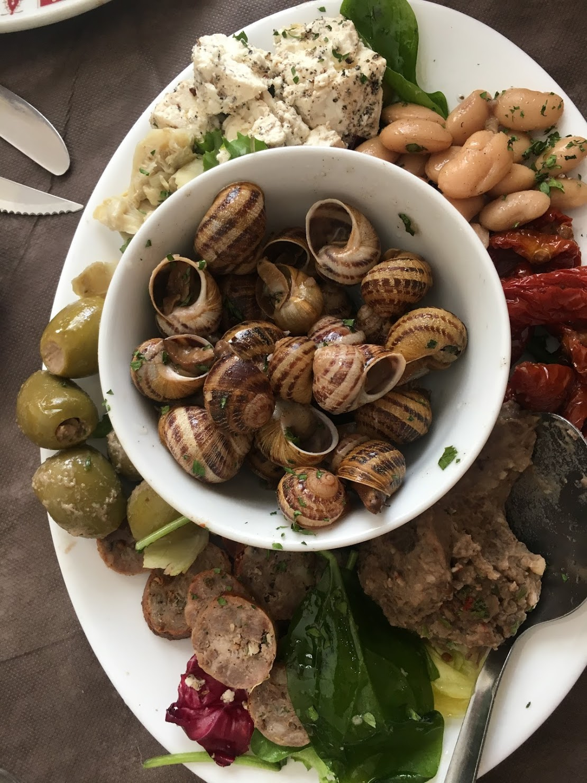
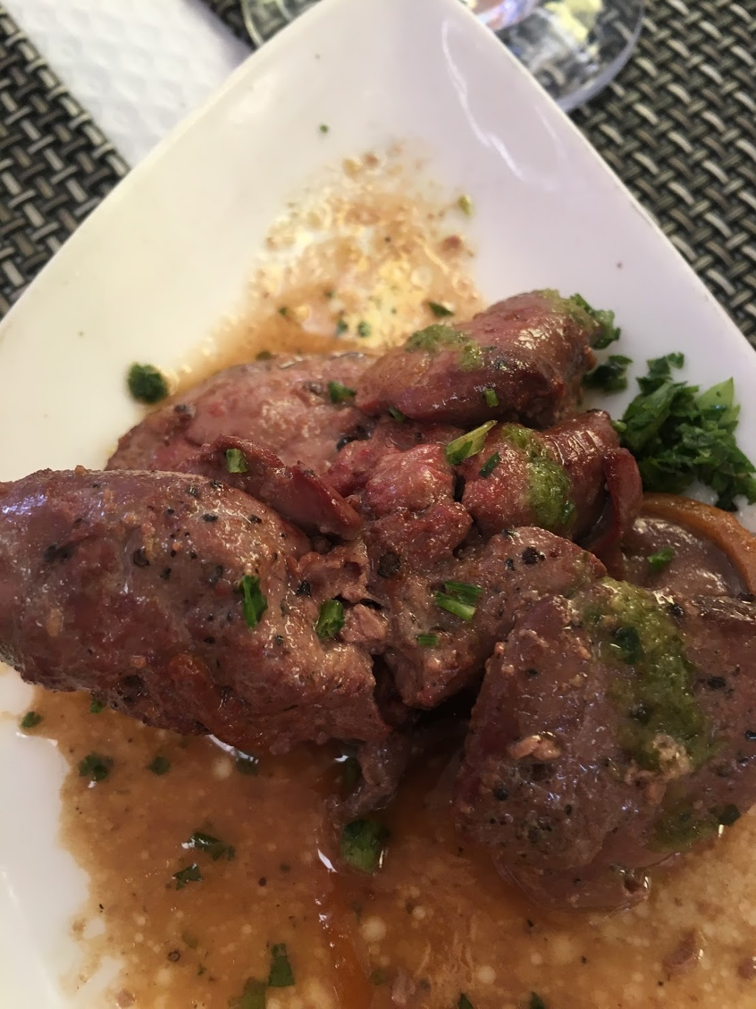
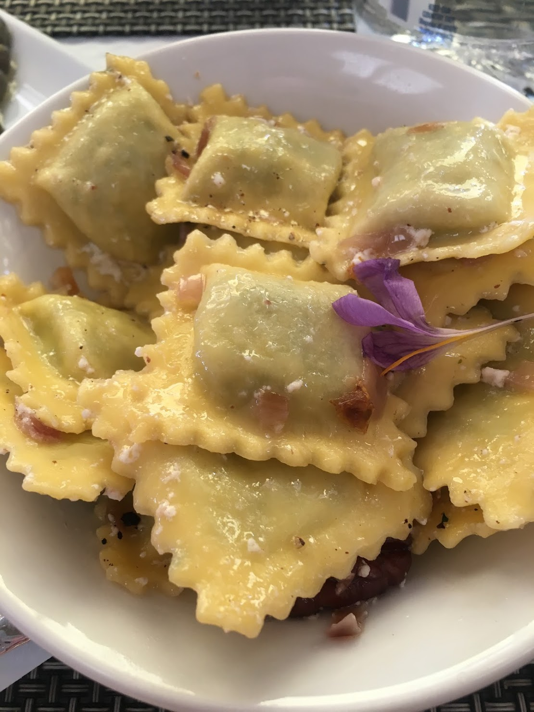
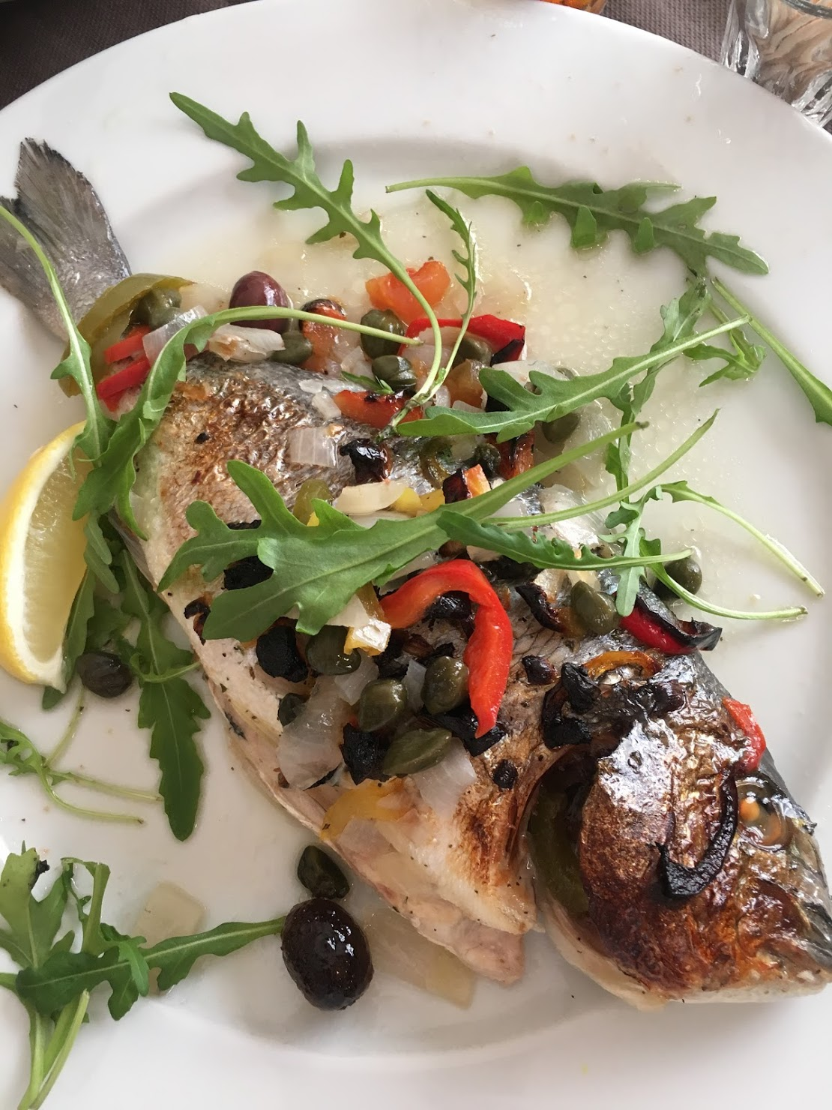
Dingli Heritage Trail
Centrul de Interpretare poate sa ofere un rol vital de educatie avand ca procupari forme alternative si durabile de turism care lipsesc intr-o zona mai retrasa...dar care are potentialul de a seta standarde pentru centre similare in toata deatinatia turistica
Gestionat de localnici creaza o experienta autentica, presupune dialogul partenerilor locali si revtalizeaza traditiile gastonomice

Slide 4
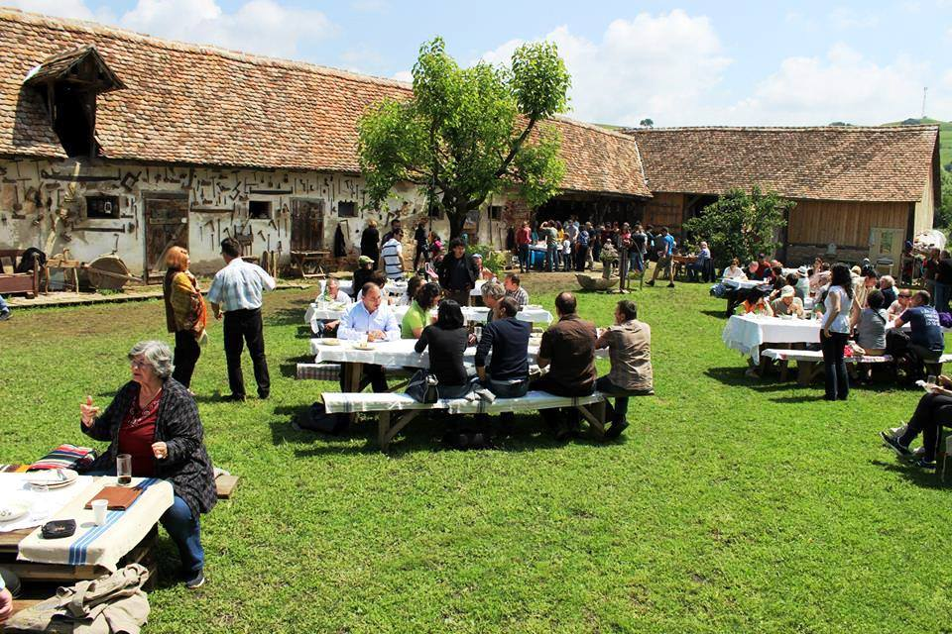
1. Realizare Ghid de bune practici de igiena si productie culinara
Cum iți deschizi un PGL
L1-L5
Stakehoderi: CJ BV (facilitator), ANSVSA/ DSVSA, experți locali (Vama Buzaului, asociatii de ecoturism si agroturism, prestatori de servicii
Rezultate:
Crearea unui grup de lucru in cadrul actiunii PA – factori interesati, autoritati publice, experti (echipa executiva)
10 intlniri de lucru/consultari judet
Extinderea identitatii vizuale unitare a PGL-urilor ”Gastro Local”
Ghid de bune practice de igiena si productie culinara, care va avea un capitol / ghid de folosire acestei identitati vizuale
Costuri:
Grupuri de lucru: 1000 euro (CJ BV, stakeholderi) – organizare, deplasari judet
Remuneratie coordonator activitate - voluntariat
Experti : 2500 euro (cost expert, cazare + transport
Realizare ghid format electronic si tiparit (design grafic, tiparire 200 buc), prestator de servicii: 1500 euro

Slide 5
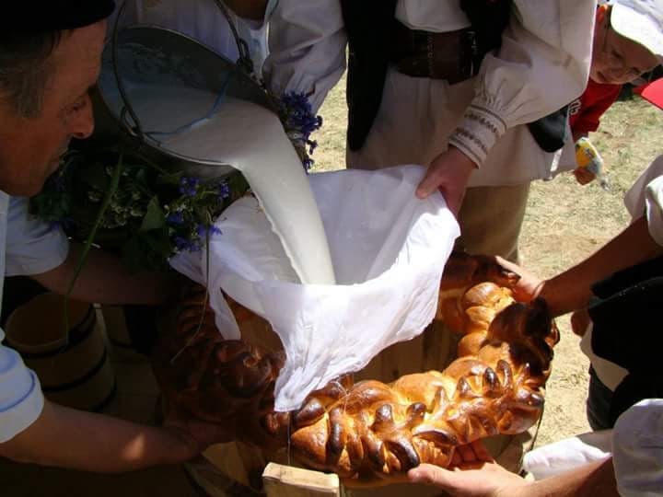
2. Identificarea zonelor/locațiilor cu potential de dezvoltare puncte gastronomice locale
L1-L6
Rezultate:
pornind de la experientele partenerilor ThreeT (Malta, Italia, Polonia) si cea locala (Vama Buzaului) se va realiza o mapare a judetului Brașov pentru identificarea zonelor turistice (ecoturism, agroturism) cu potential de dezvoltare de puncta/servicii gastronomice locale (POI Gastro)
crearea unei baze de date cu locatiile de cazare/ferme care vor aborda acest concept si a micilor productatori locali care vor constitui resursele de aprovizionare pentru acestea.
Minim 6 intalniri de lucru
Identificarea a minim 20 de locatii din judet care indeplinesc criteriile definite la pct 1, crearea a minim 5 nuclee POI Gastro pe teritoriul judetului
Crearea provizorie a unei harti de lucru POI Gastro Local, cu localizarea punctelor gastronomice existente
Crearea unei harti a micilor producatori utila celor care vor dezvolta POI Gastro Local
Minim 20 de fise de prezentare puncte/servicii gastronomice locale identificate (text+fotografii)
Minim 5 documente de prezentare nuclee POI Gastro Local (punctele de atractie turistica din zonele respective, producatori locali si artizani, ghizi, evenimente locale etc – care vor intregi oferta turistica generata de actiune)
Stakehoderi: CJ Brasov, UAT-uri judetul Brasov, DSVSA, asociatii turistice/ asociatii de producatori
Costuri:
6 intalniri de lucru – 700 euro (deplasari)
Remuneratie coordonator activitate – voluntariat
Salarii coordonatori locali – contributie proprie din bugetul fiecarei entitati implicate

Slide 6
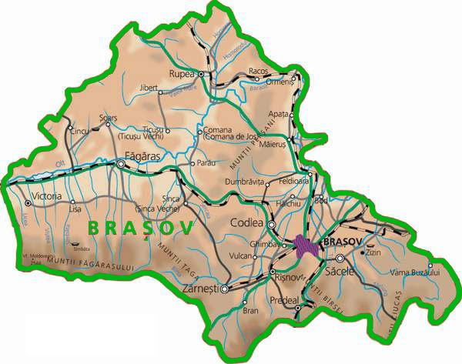
NUCLEE POI GASTRO
(cu rol de exemplificare)
10/15 PGL create

Slide 7
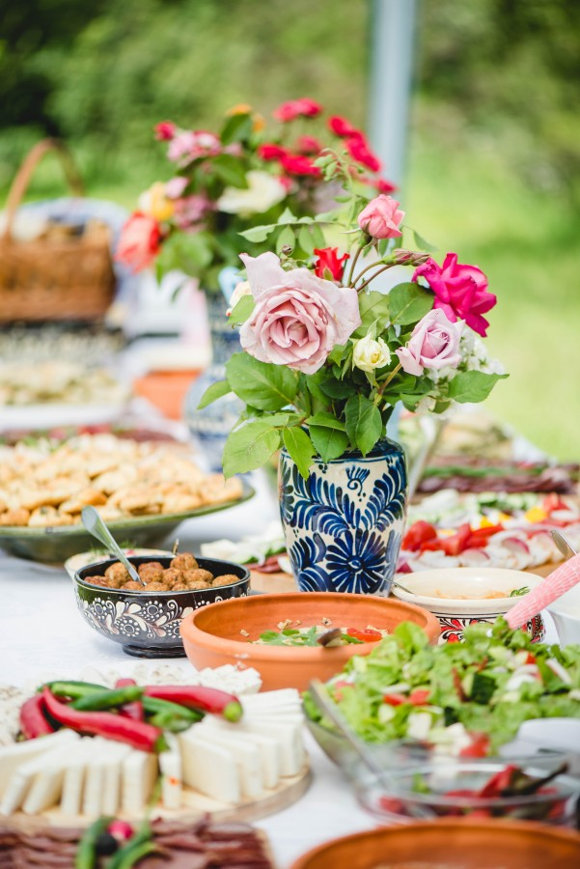
3. Sesiuni de informare si formare factori interesati
L6-L12
Stakehoderi: reprezentanti locații cu potential de dezvoltare puncte gastronomice locale, autoritati publice, DSVSA, echipa executiva
Rezultate:
pe baza Ghidului de bune practici de igiena si productie culinara si a legislatiei naționale vor fi organizate minim 5 sesiuni de formare pentru reprezentantii locaților cu potential de dezvoltare puncte gastronomice locale și ai autoritatilor publice din zonele desemnate nuclee POI Gastro – parti interesate in asigurarea de astfel de servicii publice alimentare turistilor. In acest fel se va asigura o corecta si unitara distributie a informatiilor, precum si prezentarea impactului pe care aceste locatii gastronomice le vor avea in comunitati.
Autorizarea a minim 20 de puncte gastronomice locale in judet, dintre care minim 10 puncte gastronomice pe trasee turistice deja consacrate (retele si trasee de biciclete si drumetie din judetul Brasov, ruta fortificatiilor)
Costuri:
Formatori 5 x 100 euro = 500 euro (sursa atrasa – fonduri Visegrad)
Intalniri: contributii parteneri locali

Slide 8
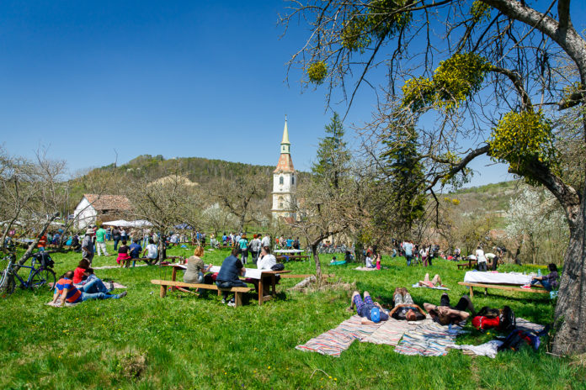
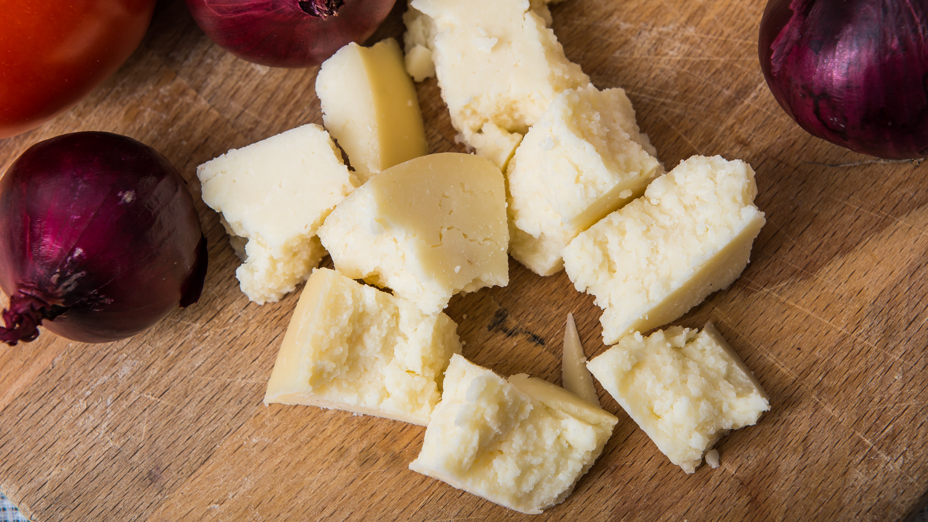
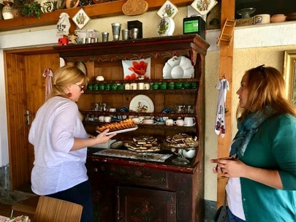
4. Realizarea retelei de puncte/servicii gastronomice si initializarea unei rute turistice
L8-L12
Rezultate:
Conceperea unui traseu gastronomic la nivelul judetului în vederea promovarii unitare a acestora si integrarea lor in oferta turistica a judetului
Finalizarea hartii POI Gastro Local Judetul BV in format electronic prin valorificarea rutei gastronomice create.
Diseminarea hartii electronice catre UAT-uri si factorii interesati (CIT-uri, ghizi locali, agentii turism, Ministerul Turismului, public prin platforme locale, regionale si nationale de promovare turistica etc)
Realizarea unui plan soft mobility pentru conectarea celor 5 nuclee de pe parcursul traseului gastronomic
Stakehoderi: autoritati publice locale, puncte/servicii gastronomice create, ONGuri, asociatii turistice, echipa executiva
Costuri:
furnizor extern realizare concept harta – 1000 euro (sursa atrasa – fonduri Visegrad, UAT-uri etc)

Slide 9
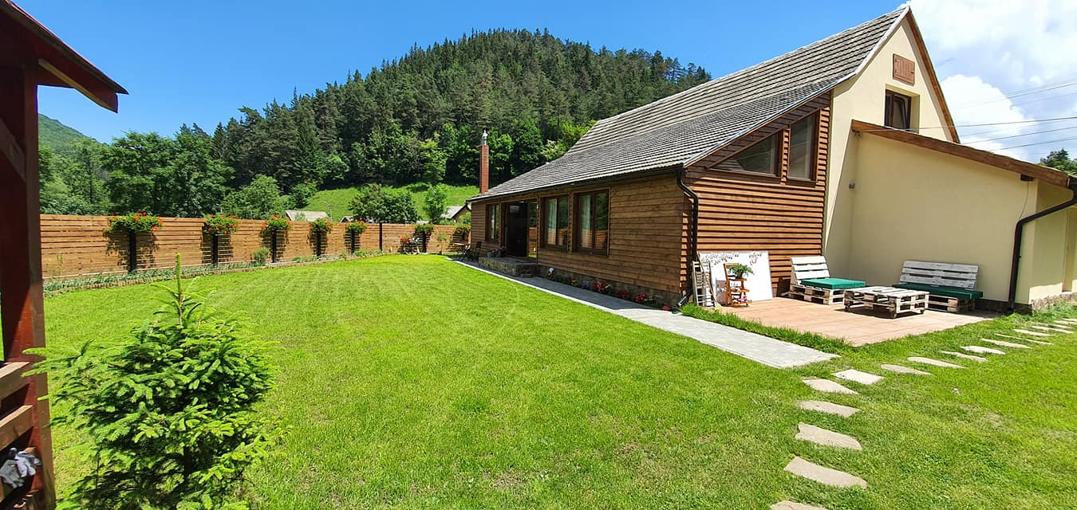

5. Identificarea nevoilor de infrastructura, marcare si informare si dezvoltarea acesteia
L10-L15
Stakehoderi: autoritati publice locale, puncta gastronomice create, echipa executiva
Rezultate:
5.1. minim 5 vizite in teren in nucleele POI Gatro si intalniri de lucru cu reprezentantii puncte gastronomice si autoritati publice – din care va rezulta un document cu inventarul/necesarul de investitii pentru semnalizarea punctelor/serviciilor gastronomice locale si imbunatatirea calitatii experientei vizitatorilor pe intreaga retea / ruta care va fi dezvoltata la nivelul judetului BV
Un document privind capacitatea de suport a fiecarei zone/nucleu in parte
5.2. Dezvoltarea infrastructurii de informare turistica (marcare):
se va dezvolta un proiect de marcare a traseului in jurul celor 5 nuclee POI Gastro si de conectare a acestora prin intermediul mijloacelor de transport public.
Amplasarea a minim 30 elemente de semnalizare ”punct gastronomic” unitare (20 noi + 15 vama buzaului)
Amplasarea a minim 15 panouri de informare pe teritoriul celor 5 nuclee POI Gastro (3 buc x nucleu)
Marcarea a aproximativ 300 km de traseu
5.3. Sesiuni informare
formare cu reprezentanti CIT-uri si ghizi locali/ agentii turism incoming;
organizarea a minim 4 sesiuni de informare (formare) reprezentanti CIT-uri si ghizi locali/ agentii turism incoming privind noul traseu gastronomic si oferta turistica a traseului;
Informarea a minim 50 de lucratori in sectorul turistic

Slide 10
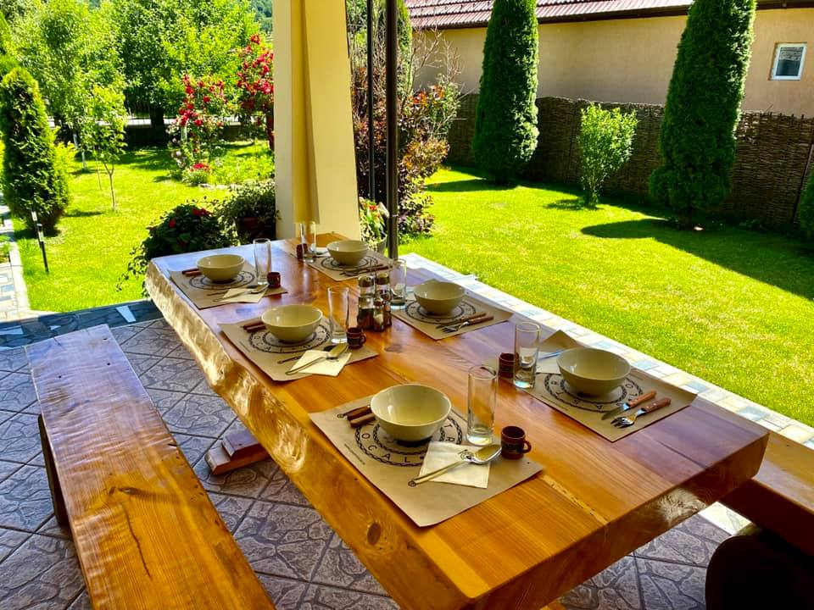
5. Identificarea nevoilor de infrastructura, marcare si informare si dezvoltarea acesteia
L10-L15
Costuri:
5.1. Costuri: deplasari in teren – 400 euro
5.2. Remuneratie coordonator activitate – voluntariat
- Remuneratii coordonatori locali – contributie proprie din bugetul fiecarei entitati implicate
- Signalistica punct gastronomic 30 buc – contributie proprie proprietar pct gastronomic (30 x 50 euro = 1500 euro)
- Panouri informative 15 panouri x 100 euro = 1500 euro (sursa atrasa sau contributie proprie din bugetul fiecarei entitati implicate)
5.3.
formator 1 x 1000 euro (4 sesiuni) – sursa atrasa
organizare intalniri – contributie CJ Brasov si / sau parteneri locali

Slide 11
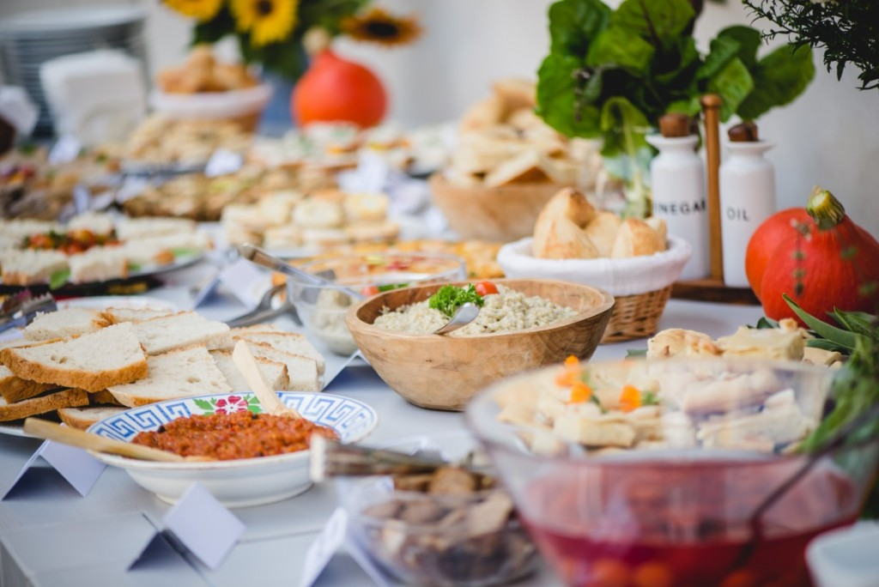
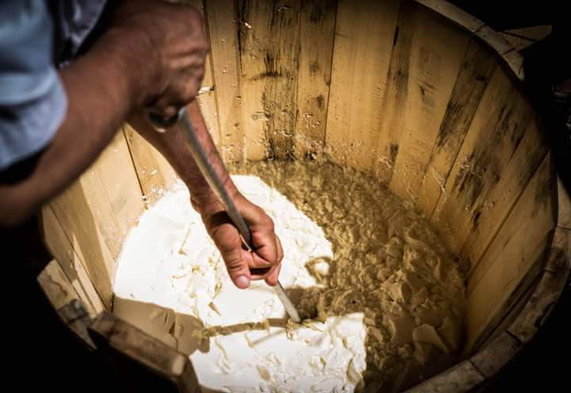
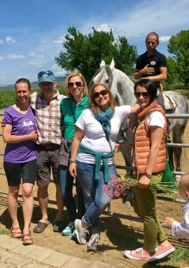
5. Promovarea si marketingul traseului
L13-L18
Stakehoderi: echipa executiva, parteneri implicati
Rezultate:
Realizarea unui plan de promovare integrat cu implicarea tuturor resurselor de promovare disponibile de la parteneri (websiteuri, conturi social media etc)
Realizarea unui subdomeniu dedicat punctelor/serviciilor gastronomice pe platforma turistica brasovtourism.app
2 canale social media (Facebook, Instagram)
1 spot de promovare
5000 buc brosuri
30.000 harti
Organizare a 2 infotripuri de promovare dedicate ghizilor locali, reprezentanti CITuri, bloggeri turism si gastronomie – participanti 50 persoane
Participarea la minim 2 evenimente nationale si international de promovare turistica/ gastronomie
Costuri:
Subdomeniu aplicatie online – 1500 euro
Spot promovare – 1500 euro
Brosuri – 4000 euro
Harti – 3000 euro
Infotripuri – 9000 euro (sursa atrase) sau venituri parteneri proiect/ Ministerul turismului
Deplasari evenimente promovare – 1000 euro

Slide 12
SUSTENABILITATE minim 3 ani
Extinderea rutei gastronomice prin realizarea a inca 3 nuclee POI Gastro la nivelul judetului si autorizarea a minim 30 de puncta gastronomice in judet.

